Slide 1
Mag.phil. Tijana Milenković (Graz)
Institut für Slawistik der Karl-Franzens Universität Graz
tijana.milenkovic@uni-graz.at
Srpske vladarke iz dinastije Nemanjića
(XIII-XIV vek)
Vorlesung „B/K/S: Kultur-Schwerpunktthemen III“
Institut für Theoretische und Angewandte Translationswissenschaft
Graz, WS 2015/16

Slide 2
BELOSLAVA,
TREĆA SRPSKA KRALJICA

Slide 3
Kralj Stefan Vladislav Prvi (1233-1243) zbacio je s prestola svog brata po ocu, Radoslava. U tome su mu pomogli kako srpska vlastela, tako i bugarski car Jovan Asen Drugi. Vladislav je bio oženjen Bugarkom iz Trnova, Beloslavom , kćerkom Teodore i Asena Drugog, bugarskog cara.
Izraženu vizantofilsku politiku kralja Radoslava i njegovo oslanjanje na tazbinu, zamenjuje ništa manje izražena bugarofilska politika novog kralja i oslanjanje na moćnog tasta. Gradeći svoj autoritet na autoritetu bugarskog cara, Vladislav je sve više počeo da liči na svog brata prethodnika. Ipak, sa istorijske distance, možemo reći da je Vladislav imao nešto više sreće i sposobnosti od svog starijeg polubrata.
Kralj Stefan Vladislav, Mileševa

Slide 4
Njemu se zlatnim slovima upisuje zadužbinarstvo i pokloni crkvama u Srbiji i na Svetoj gori, posebno prelepi manastir Mileševa. Podignut je 1218/19, a potpuno završen 1235. godine. Isto tako, ako ne i više, za divljenje je njegov odnos prema stricu, arhiepiskopu Savi, čije će mošti preneti iz Trnova u Srbiju i sahraniti u Mileševi.
U Mileševi se nalazi nadaleko poznata freska Beli anđeo. Tu su i freskoportreti Vladislava i Svetog Save, urađeni, praktično za njihova života, tako da najrealnije prikazuju njihove likove.

Slide 5
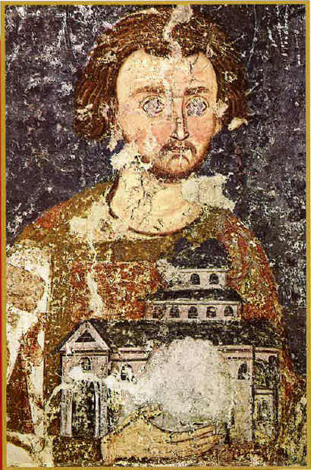
Poglavar Srpske pravoslavne crkve, arhiepiskop Sava, bio je protivnik nasilnih zbacivanja s vlasti. To je i bio razlog da se, ljut na Vladislava, po drugi put odluči za odlazak u Svetu zemlju. Napušta Rašku, a arhiepiskopski tron će prepustiti igumanu manastira Žiče, svom učeniku Arseniju Prvom. To je bio težak udarac za srpskog suverena i vreme za iskreno kajanje. Svaku reč svoga strica Vladislav je ispoštovao. U odsustvu Save, kralja Vladislava i kraljicu Beloslavu krunisao je novi srpski arhiepiskop Arsenije Prvi.
Kralj Vladislav, Mileševa

Slide 6
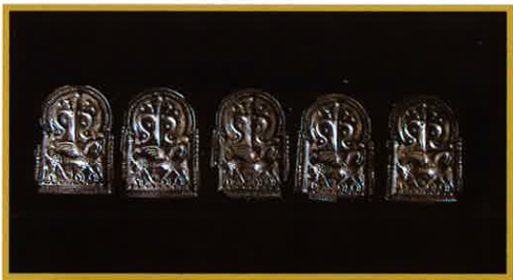
„ŠTO IMA BELOSLAVA, NA ZAPADU NEMA”
Jedan zanimljiv detalj, spisak opreme, jasno svedoči o Beloslavinom načinu života. Sadržaj više sanduka i vreća ukazuje da je uticaj vizantijske kulture i te kako bio prisutan u Srbiji. U vreme kada na zapadu nema ni pomena o ženskom rublju, srpska kraljica Beloslava nosila je duge i kratke svilene košulje protkane zlatnom žicom. Imala je haljine od naskuplje grčke i italijanske svile. Iako se u to vreme postelja za spavanje prostirala na pod, ova srpska kraljica je posedovala meke dušeke, lanene i svilene čaršave, perjane jastuke.
Na spisku su i dve zavese, izvezene svilom, a jedna deblja, pamučna, kraljici je verovatno služila kao zaklon od sunca. Popisani su i vrčevi za vodu, bakarni, srebrni i pozlaćeni pehari.
Srednjovekovna dijadema s ornamentima, Srbija
Za Beloslavu se ne može reći da je upamćena kao naročito slavna vladarka, ali je evidentno da je u vreme vladavine svog muža bila veoma uticajna. Kao izuzetno pobožna, prava pravoslavka, uticala je na Vladislava da gradi sebi zadužbinu. Grandiozna veličina kraljevog strica, arhiepiskopa Save, kao i kraljičina pobožnost doprineli su da se nastavi gradnja crkve na reci Mileševi, kraj Prijepolja.

Slide 7
Manastir Mileševa

Slide 8
Srpski narod duguje Beloslavi i trajnu zahvalnost što su se mošti Svetog Save našle na srpskoj zemlji. Naime, vraćajući se s velikog hodočašća po Svetoj zemlji, srpski arhiepiskop je svratio u Trnovo kod Asena Drugog, Beloslavinog oca. Dok je činodejstvovao, iznenada se razboleo i ubrzo umro, 14/27. januara 1236. godine. Načinjen je veliki kameni sarkofag i telo počivšeg je položeno u trnovskoj crkvi Svetih četrdeset mučenika, Asenovoj zadužbini. Cela Bugarska, cela Srbija i ceo pravoslavni svet - zaplakali su!
Arhiepiskop Arsenije je odmah otišao srpskom kralju i otvoreno mu saopštio želju Srpske crkve: Ni pred Bogom ni pred ljudima nije ugodno i pravo da telo našeg Oca ostavimo izvan njegove zemlje, daleko od njegove Crkve i njegova naroda!
Znajući i sam šta mošti obožavanog svetitelja, njegovog strica, znače za sve žitelje zemlje Raške, Vladislav je bio energičan i uporan kod svog tasta. Među više pisama, napisao mu je i ovo: Oče moj, ako sam kod tebe našao ma kakvu milost, nemoj zatvoriti svoje srce prema meni. Daj mi Sveto telo moga strica i Gospodara! Bugarska crkva i sam patrijarh bili su energično protiv. Zato car šalje Vladislavu odgovor: Sine moj, traži od mene što god drugo želiš, ali nemoj me terati da učinim ono što ne mogu da učinim. Tada na scenu stupa bugarska carevna i srpska kraljica. Zajedno s mužem ona je otišla kod oca u Trnovo i energično zahtevala da se telo svetog prenese u Srbiju. Dve i po godine posle Savinog usnuća u Gospodu, na dan 6. maja 1237, Savine svete mošti našle su se u Srbiji, u Vladislavljevoj zadužbini Mileševi.

Slide 9
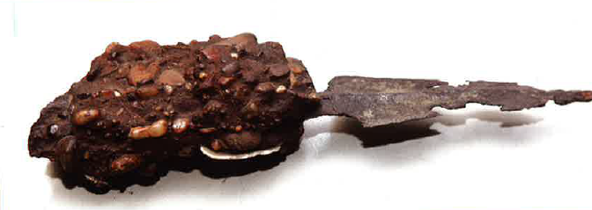
Uskoro će nastupiti dramatični događaji. Čitava istočna Evropa je uzdrhtala pred navalom Mongola. Njihov upad u Ugarsku, iako samoj Srbiji nije načinjena velika šteta, uticao je na slabljenje pozicije kralja Vladislava. Uz to, te 1241. godine umro je i bugarski car Asen Drugi. Od tada, Bugarska više neće imati vodeći uticaj na Balkanu, a srpski kralj će izgubiti snažan oslonac. Početkom naredne godine, mongolska vojska, vraćajući se prema Crnom moru, gde se nalazila njena glavnina, opljačkala je Srbiju i Bugarsku. Srpska vlastela okupila se oko mlađeg brata Uroša.
Vrh srednjovekovnog koplja

Slide 10
Kraljica Beloslava činila je sve da suzbije Uroševe pretenzije na srpski presto. Energično je nastojala da zaštiti muža, a time, naravno, i svoj položaj. U tome nije uspela. U proleće 1243. godine, Vladislav je svrgnut s vlasti. Uskoro su se on i Beloslava pomirili s kraljem Urošem, pa je Vladislav dobio na upravu Primorje (Zetu). Ni on ni Beloslava nikada više nisu nastojali da povrate krunu. Poslednji pomen o Vladislavu datira iz 1267. godine, ali se ne zna godina njegove smrti.
Beloslava je bila sušta suprotnost Ani Radoslavljevoj. Bila je verna mužu i uz njega je ostala i posle gubitka prestola. Vladislav i Beloslava su imali sigurno jednog, a možda i dva sina i jednu kćer. Zna se da im se sin zvao Desa, pa ako uz to ime nije dodato nemanjićko Stefan, Stefan Desa, onda je drugi sin bio Stefan. Njihova kći, čije se ime ne zna, bila je udata za omiškog kneza Đuru Kačića.
Smene na prestolu Srbije dovele su trojicu sinova Stefana Prvovenčanog na tron. Vladislav je zbacio Radoslava, starijeg brata, ali je doživeo istu sudbinu: njega je zbacio mlađi brat, Uroš. Videćemo da će i Uroš doživeti istu, čak i goru, sudbinu. Bitno je istaći da se u sva tri slučaja braće jasno potvrđuje zavisnost od snage države iz koje je poticala žena. Svaki od kraljeva računao je na pomoć svog tasta i odluke donosio po njegovom savetu. Istina, te odluke ili želje tasta nisu bile na štetu Srbije, ali uvek jesu na korist kraljičinog zavičaja.

Slide 11
Jelena
Anžujska

Slide 12
Kralj Uroš Prvi (1243-1276), najmlađi sin Stefana Prvovenčanog, jedva je imao nešto više od 25 godina kada je, zbacivši brata po ocu, Vladislava, kormilo Srbije uzeo u svoje ruke i smatra se jednim od najsposobnijih vladara Srbije srednjeg veka. Vladao je naredne 33 godine i uspeo da objedini i prostore koje su držali potomci velikog kneza Vukana, pripojivši Zetu, Moraču, Hum...
Za razliku od braće, koja su oslonac tražila na istoku, Uroš Prvi se okreće zapadu. Tu jeste prisutna državnička mudrost, ali zašto ne reći - i ženski uticaj. Iako mu je majka davno umrla, Uroš je bio u vezi s porodicom Ane Dandolo. Mletački uticaj se i te kako osećao. Stoga nije iznenađujuća njegova odluka da buduću kraljicu traži na zapadu. Bila je to Francuskinja Jelena Anžujska.
Iako bez dokumentovanih istorijskih činjenica, tvrdi se da je Jelena bila kći Balduina Kurtnejskog i dalja rođaka dvojice značajnih ljudi: francuskog kralja Luja Četvrtog i njegovog brata Karla Prvog Anžujskog, kasnije kralja Sicilije i Napulja.

Slide 13
Omiljeni cvet Jelene Anžujske,
jorgovan
Vreme Uroševe ženidbe se najčešće stavlja u 1250. godinu, a mi bismo, imajući u vidu starost njihovih sinova, ovo sklapanje braka datirali nešto ranije, odmah posle 1245. godine. Mora da je taj brak ugovoren bar dve godine ranije. Uostalom, za komunikaciju takve vrste i saobraćaj toga doba, ovo vreme je sasvim opravdano. O ovome svedoči Dolina jorgovana. Od Studenice pa do izlaska iz najužeg dela krševite Ibarske klisure, Uroš je naredio da narod zasadi šumu od belog i plavog jorgovana, kako bi put kojim treba do dođe lepa i bogata nevesta u tadašnju sirovu Srbiju bio dostojan njene lepote i ugleda.

Slide 14
Dolina jorgovana

Slide 15
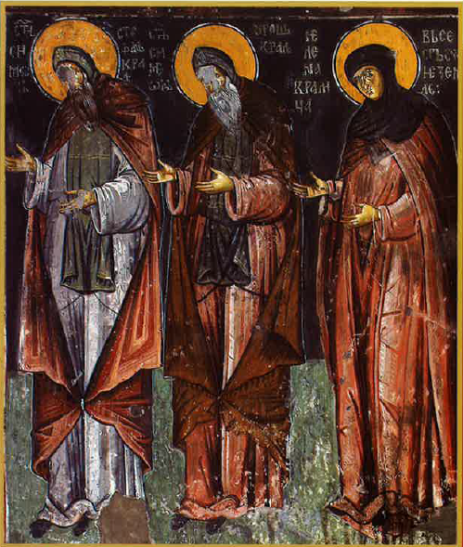
Stefan Prvovenčani, kralj Uroš i kraljica Jelena
Sve ukazuje na to da je brak srpskog kralja i princeze iz moćne katoličke porodice bio gotovo idealan. Činom venčanja Jelena je primila pravoslavnu veru, ali je ostala emotivno vezana i za katoličku. Kralj Uroš je , što iz državničke mudrosti, što pod uticajem majčine porodice, a potom i žene, imao simpatije prema zapadu. To, naravno ne znači da nije u potpunosti bio privržen svojoj pravoslavnoj veri, ali je iskazivao otvorenost prema Katoličkoj crkvi.

Slide 16
Uroš je često bio u zategnutim odnosima, a dva puta je i ratovao s Dubrovčanima. Uspešno, naravno. U vezi s tim, zanimljiv je jedan dubrovački dokument, pismo koje pokazuje da su Dubrovčani u Jeleni imali sigurnog i pouzdanog prijatelja, jer im nije bez razloga pisala: „Ako ime hteti kralj poslati vojsku na Dubrovnik ili gusu ili štogode pakostiti Dubrovniku, da je od mene vedenije u grade, koliko najveće mogu brzo, i da sam u vsaku vašu nevolju“. Ovo je jedino negativno što bi se moglo pripisati Jeleni, ali je kasnije i dokazano da je ovo pismo Jelena Anžujska mogla uputiti Dubrovčanima posle 1276. godine. To znači, tek kada je njen sin Dragutin zbacio oca s vlasti.
Jelenin uticaj na Uroša da uđe u savez s Karlom Anžujskim nije bio mali, a Karlova politika je bila mirenje svih dotadašnjih protivnika i neprijatelja, kako bi se stvorila koalicija protiv Mihaila Paleologa, obnavljača Vizantijskog carstva. Vizantijske imperijalističke težnje podrazumevale su da ceo Balkan, pa tako i Srbija, treba da bude pod žezlom Konstantinove krune na Bosforu.

Slide 17
Jedna intrigantna zanimljivost
O Jeleni Anžujskoj ima vrlo malo pouzdanih podataka, iako je bila jedna od najznačajnijih žena u srpskoj istoriji. Srpdka crkva je proglasila sveticom, a arhiepiskop Danilo Drugi je o njoj napisao žitije i to je prvo žitije o ženi koja nije bila Srpkinja. Ne zna se tačno ko su joj bili roditelji, ali činjenica da je Anžujka jasno govori o njenom poreklu. Da bi se shvatilo ko su Anžujci, sledi priča koja nas vraća u prošlost u doba Merovinga.
Krenuli su od Bliskog istoka u IV veku i stigli u Francusku. Priča kazuje da Merovinzi potiču direktno od Isusa (!), te su zbog toga imali neprijatnosti. Proganjani su i ubijani, a smatra se da je Karlo Veliki istrebio pripadnike merovinške dinastije, odnosno da je ova sveta loza ugašena. Ipak, za razliku od naroda Starog kontinenta, drevni narodi Bliskog istoka pridavali su veliku pažnju ženskoj liniji. Žensko potomstvo je, dakle, opstalo i Merovinzi su sačuvali svoju lozu, preko žena, tačnije preko Anžujaca, to bi trebalo da znači da Anžujci vode poreklo od Merovinga, te da su oni deo svete krvi.
Preko Jelene Anžujske, potom njenihsinova i daljeg potomstva, u Sbiji su došli na vlast Isusovi potomci, koji će vladati do 1371. – do izumiranja dinastije Nemanjića.

Slide 18
O kraljici Jeleni, starac arhiepiskop Danilo Drugi, njen savremenik, u „Životu kraljeva“ i arhiepiskopa srpskih, zapisuje: ... Bila je prekrasna svojom pojavom... oštre reči, ali blage naravi, neporočnog života i svakim dobrom u životu ukrašena...
Na svom dvoru u Brnjacima, koji se nalazi u starom Kolašinu, ispod Rogozne, na ušću Omiškog potoka u Brnjačku reku, Jelena je osnovala prvu žensku školu u srpskim zemljama, kao i internat za devojke. Desilo se to u poslednjoj četvrtini 13. veka, kada Evropa nije pokazivala interesovanje za školovanje devojaka, naročito ne onih nižeg roda. „Zapovedi celoj svojoj oblasti sabirati kćeri sirotih roditelja, i njih hraneći u svom domu, obučavaše svakom dobrom radu i ručnom radu, koji priliči za ženski pol. A kad su odrasle, udavaše ih za muževe da idu u svoje kuće, obdarujući ih svakim bogatstvom, i namesto njih uzimala je druge devojke kao i prve...“
Bila je to prva stručna ženska škola, ne samo u Srbiji već i u Evropi.

Slide 19
Ostaci srednjovekovnog grada Magliča

Slide 20
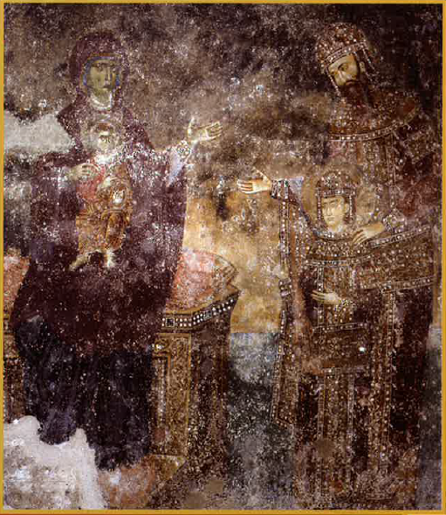
Jelena je u novoj sredini živela skromno i nesebično je pomagala druge. Bila je omiljena i kod pravoslavaca i kod katolika. Podjednako su je poštovale i Pravoslavna i Katolička crkva. Bila je veliki ktitor i obnovitelj. U oblasti Duklje obnovila je Drivast i još neke gradove, a uz to je u Kotoru, Baru, Ulcinju i Skadru podigla više rimokatoličkih crkava i manastira. Za nas je najznačajnije što je podigla srpski manastir Gradac, na Ibru kod Raške, oko 1270. godine. Velelepna je Uroševa zadužbina, manastir Sopoćani, ali ni Jelenina crkva, posvećena Bogorodici, svojom lepotom nimalo ne zaostaje za njom.
Bogorodica s Hristom, kralj Uroš s Dragutinom, Sopoćani

Slide 21
Manastir Sopoćani, zadužbina kralja Uroša Prvog

Slide 22
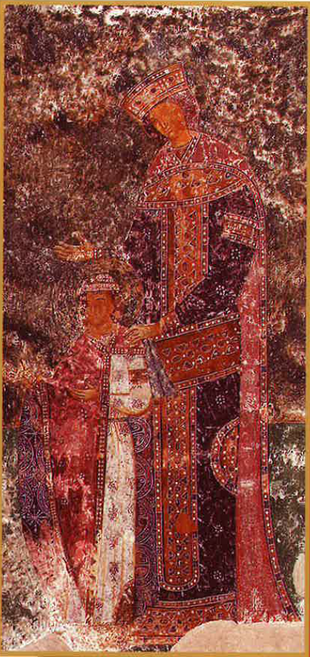
Kraljica Jelena s Milutinom, Sopoćani
Jelena je podarila Urošu četiri sina, od kojih su dvojica postali kraljevi: Dragutin i Milutin, i dvojicu mlađih: Stefana i Brnču.
U jesen 1276. godine, najstariji sin Dragutin, koji je od 1271, kao prestolonaslednik, nosio titulu "mladi kralj", zbacio je oca s vlasti. On je to ostvario uz pomoć Ugarske, odnosno svog šuraka, kralja Ladislava Četvrtog, brata njegove žene Kataline. Nedugo zatim, povukavši se u Zahumlje, Uroš se zamonašio, dobivši ime Simon, i umro je najverovatnije 1. maja 1277. godine. Sahranjen je u svojoj zadužbini, Sopoćanima. Iako teško, Jelena je ipak oprostila sinu nasilno preuzimanje vlasti. Kraljica majka dobila je na upravu posede u Primorju (Zetu i Trebinje). U unutrašnjosti Srbije, pod njenom upravom bio je Plav na gornjem Limu, kao i pominjani dvorac Brnjaci.
Oko 1280. godine, Jelena je primila monaški zavet i postala monahinja Jelisaveta. Bilo je to u crkvi Svetog Nikole, kod Skadra, koju je pretvorila u pravoslavni manastir.

Slide 23
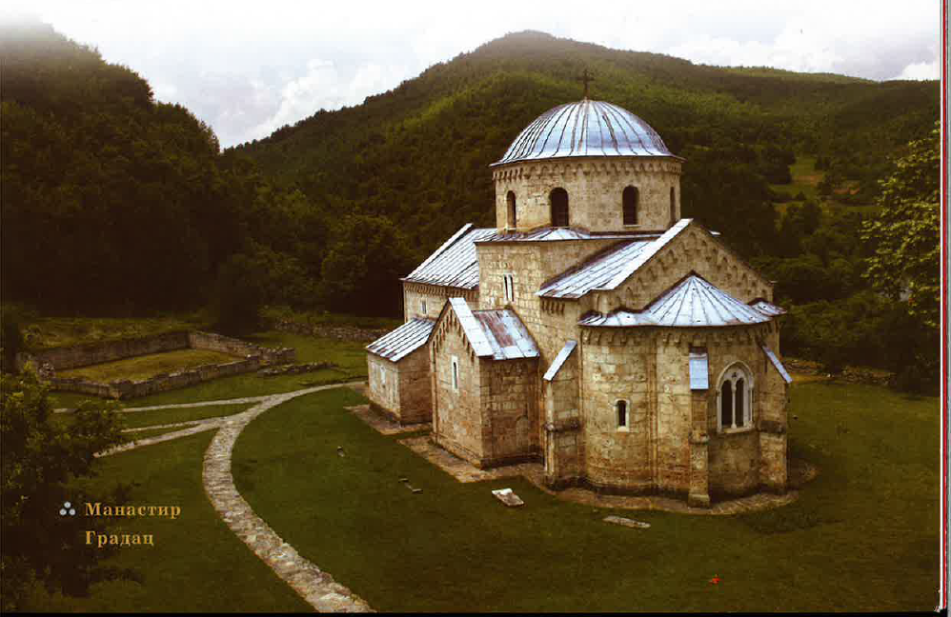
Manastir Gradac
Upokojila se 37 godine od muževljeve smrti 8. februara 1314. godine, u Brnjacima. Sahranjena je u svojoj zadužbini, crkvi Svete Bogorodice u manastiru Gradac.

Slide 24
Kraljica Katalina

Slide 25
Princeza Katalina, unuka ugarskog kralja Bele Četvrtog, postala je žena prestolonaslednika Srbije, Stefana Dragutina, najverovatnije 1268. godine. Te godine je njegov otac, kralj Uroš Prvi (1243-1276), neuspešno ratovao s Ugarima, ali se odmah potom orodio s ugarskom vladarskom kućom i tako obezbedio severne granice Srbije.
Katalina, čini se, nije bila razmažena katolikinja, jer se ubrzo uklopila u patrijarhalnu sredinu pravoslavne Srbije. Kralj Uroš je bio ponosan na svoju snahu, a i svekrva, Jelena Anžujska, bila joj je naklonjena.
Pouzdano se zna da je brak između Dragutina i Kataline bio stabilan. Izrodili su sedmoro dece, pet kćeri i dva sina. Kćeri su se zvale: Jelisaveta (Jelena), Katalina, Margarita i Ursa, dok je ime pete kćeri ostalo nepoznato. Sinovi su imali srpska imena: Stefan Vladislav (nesrećni pretendent na presto) i Urošic.
Kralj Uroš Prvi sa sinom Dragutinom, Sopoćani

Slide 26
Kralj Milutin, kralj Dragutin i kraljica Katalina, Arilje

Slide 27
Kralj Stefan Dragutin (1276-1282) vladao je pod priličnim uticajem svoje žene. U toku šestogodišnje vladavine nije dolazio u sukob ni s jednom od zapadnih zemalja, izuzev Vizantije na istoku.
SVRGNUO OCA SA PRESTOLA
Smatra se da je Katalinina "zasluga" što je Dragutin poželeo da "pre roka i vremena" oseti krunu na svojoj glavi. Velikog udela u tome imala je i njena majka, Jelisaveta Kumanska. Kao regent sina, maloletnog ugarskog kralja Ladislava Četvrtog Kumanca (1272-1290), ona je Dragutinu poslala vojnu pomoć, pa ovaj, s jednim delom srpskih pristalica i ugarskom vojskom, u jesen 1276. godine, pobeđuje oca i nasilno preuzima vlast.
Srpsko srednjovekovno oružje
Za to vreme, preduzimljivošću kraljice Kataline, srpski dvor menja izgled i život na njemu postaje drugačiji. Katalina uvodi nove običaje, one zapadne. U nepovrat odlazi vreme kada je kraljica držala preslicu za pasom. Potiskuju se vizantijska, a uvode zapadna obeležja.

Slide 28
Došlo je, međutim, vreme kada je stigla "kazna Božija". Jašući sa svojom vlastelom, Dragutin je pao s konja, ispod grada Jeleča u Raškoj župi, i teško povredio nogu. Bilo je to početkom 1282. godine. U ona burna i surova vremena bilo je nezamislivo da vladalac u bojevima ne bude na čelu svoje vojske. Svestan svoga stanja i svoga greha, u uverenju da je učinjeni greh prema ocu uzrokovao njegovu tešku hromost, Dragutin se odlučuje na abdikaciju. Te iste, 1282. godine, na Saboru u Deževu kod Rasa, Stefan Dragutin je "darovao" vlast svom mlađem bratu, Stefanu Urošu Drugom Milutinu.
Pored velike vlastele Raške, Saboru je prisustvovala i njihova majka, Jelena Anžujska. Sporazum u Deževu podrazumevao je da Milutina nasledi Dragutinov stariji sin Vladislav. Dragutin je zadržao oblasti severne i zapadne Srbije, majka Jelena držala je Primorje, a Milutinu su pripale sve ostale teritorije Raške, ali je zapravo on bio istinski vladar svih oblasti.
Blagovesti,
freska iz Arilja

Slide 29
U prvo vreme braća su bila spremna da jedan drugome pomažu i da se štite. To su i činili. Tako je, na primer, posle 1284, Dragutin pozvao svog brata, Milutina, da pođu u pohod protiv dvojice vlastelina, Drmana i Kudelina, sa sedištem u Ždrelu u istočnoj Srbiji. Oni su, odvojivši se od Ugarske i pod vrhovnom vlašću Tatara, vladali u Braničevu. Zajedničkom akcijom Dragutin i Milutin su oslobodili ovu oblast. Tada je braničevska oblast prvi put, i za sva vremena, ušla u sastav srpske države.
Braća su se zajednički borila i protiv vidinskog kneza Šišmana, a Dragutin je pomagao Milutinu u borbi protiv Vizantinaca. Međutim, Katalina, sada praktično bivša kraljica, nije se pomirila s novonastalim stanjem. Zahvaljujući njoj, Ladislav Četvrti, njen brat, ustupio je Dragutinu i Katalini Srem, kako se tada još nazivala Mačva. Dobili su i Beograd na upravu, kao i severoistočni deo Bosne.
Tako je Dragutin, 1284. godine, proširio svoju teritoriju. Bila je to dobra polazna osnova da, kako navode mnogi istoričari, Katalina krene u novu "diplomatsku ofanzivu" kod svog muža, da s vojskom ustane protiv brata. Naime, posle ženidbe Simonidom, bilo je jasno da se Milutin neće držati Deževskog sporazuma, odnosno ustupiti presto njihovom sinu Stefanu Vladislavu. Sada su u igri bile dve kraljice: aktuelna srpska kraljica Simonida i bivša kraljica Katalina, vrlo direktno, koje su uticale na izbijanje građanskog rata u Srbiji.

Slide 30
Crkva svetog Ahilija, Arilje

Slide 31
Rat između braće vodio se periodično od 1301. do 1312. godine. Dragutin i Katalina nisu uspeli u svojim namerama i 1313. mire se s kraljem Milutinom.
Katalini se uskoro gubi svaki istorijski trag, pošto su je prethodno zadesile teške nesreće. Bivši kralj ili kralj severne Srbije, Stefan Dragutin, umro je 12. marta 1316. godine, na samrti zamonašen pod imenom Teoktist. Sahranjen je u Đurđevim stupovima, gde je podigao jednu kapelu. Inače, ktitor je crkve svetog Ahilija, i po njoj je današnje Arilje dobilo ime. Majku je nadživeo samo dve godine. Odmah potom, javno pogazivši Deževski sporazum, Milutin je naredio da se uhvati Stefan Vladislav, nesrećni pretendent i na srpski i na ugarski presto, i baci u okove. Tako je i severna Srbija bila u Milutinovim rukama.
Katalina jeste bila verna supruga. Takva je ostala i kad se Dragutin, u vreme kajanja zbog greha prema ocu, odricao od bračne postelje i u Katalini gledao sestru, a ne suprugu. Uz to, oponašala je svekrvu, kraljicu - majku, Jelenu Anžujsku. I ona je okupljala siromašne devojke, vaspitavajući ih i učeći da pletu, vezu, kuvaju... Mnoge su se i opismenile. Katalina se potom vratila skromnom načinu života.
Dragutin i Katalina, sa svojom decom, bili su ktitori više crkava i manastira: Arilje, Tronoša (kod Loznice), a verovatno i Grnčarica, Rača kraj Drine, Sveti Nikola na Ozrenu, Papraća (kod Zvornika).

Slide 32
Đurđevi Stupovi

Slide 33
MILUTINOVIH PET ŽENA

Slide 34
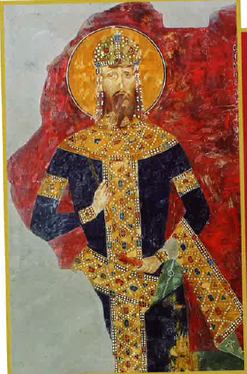
Kralj Uroš Drugi Milutin (1282-1321) bio je mlad kad je stupio na presto Srbije. Tvrdi se da je bio lep i ljubazan čovek. Više izvora ističe njegovu veliku pobožnost i nepokolebljivo pripadanje veri otaca svojih. Dokaz tome je i mnoštvo podignutih crkava i manastira (za svaku godinu vladanja podigao je po jednu crkvu). Bio je hrabar i energičan vojskovođa pa se, po tome, jedini može porediti s unukom, carom Dušanom Silnim. On je svojim naslednicima, sinu i unuku, obezbedio uslove koji će omogućiti da Srbija dođe do vrhunca moći.
Prvi period Milutinove vladavine karakteriše njegovo uspešno ratovanje i veliko teritorijalno proširenje, najviše na račun Vizantije. Potom sledi period stišavanja ratnih dejstava, kada diplomatskim putem nastoji da, oružjem osvojeno, sačuva. Rešenje je bila ženidba s nekom od princeza iz Konstantinova grada na Bosforu.
Kralj Milutin,
Bogorodica Ljeviška

Slide 35
Pobeda kralja Milutina nad Tartarima

Slide 36
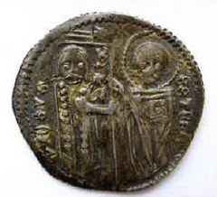
Milutin je imao najviše brakova od svih nemanjićkih vladara - pet. Njegova prva žena zvala se Jelena. Ovom srpskom plemkinjom oženio se 1271. godine. S njom je imao sina Stefana (Dečanski, rođen 1275) i kćerku Anu (Nedu).
Novac kralja Milutina
U godini kada je postao kralj Raške, 1282, politički razlozi su bili presudni da otera prvu ženu i oženi se tesalskom princezom, kćerkom despota Jovana Prvog Anđela. Bio je to brak iz interesa, sklopljen zbog zajedničkog pohoda na Vizantiju. Ali, nije dugo trajao jer je, godinu dana kasnije, svoju ženu, Tesalku, vratio ocu. Ovaj brak bio je bez dece.

Slide 37
Da li u poseti kod brata Dragutina u Beogradu ili negde drugde, tek, Milutin se zagledao u Jelisavetu, sestru Dragutinove Kataline i ugarskog kralja Ladislava Četvrtog. Prema vizantijskom istoričaru Georgiju Pahimeru, Milutin je zaveo Jelisavetu, koja je već bila monahinja. Ona je, bez obzira na crkvene kanone, skinula monašku odeždu i udala se za srpskog kralja 1283. godine. Srpska crkva se oštro usprotivila ovom braku. Ova ljubav je trajala taman toliko da dobiju kćer Caricu (Zoricu).
Naredne, 1284. godine Milutin je oterao Jelisavetu, najverovatnije zbog pritiska Crkve (ona ponovo stavlja monaški veo), i zasnovao četvrti brak, takođe politički. Ovoga puta, nova srpska kraljica postaje Ana, kći bugarskog cara Đorđa Terterija. Ovaj brak je potrajao.
Kraljeva crkva u Studenici

Slide 38
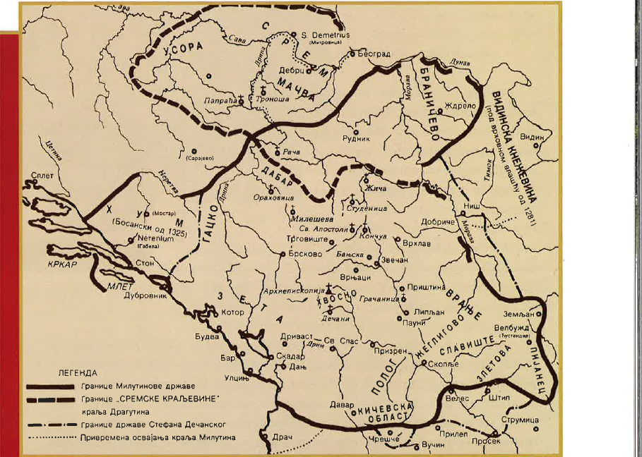
Širenje srpske države pod Dragutinom, Milutinom i Stefanom Dečanskim

Slide 39
Hristos
Joakim
Ana
Milutin
Simonida
freska
u Kraljevoj crkvi
Milutin je državne interese uvek stavljao iznad ličnih. Kada je procenio da je došlo vreme približavanja Vizantiji, da bi očuvao velike, mačem osvojene teritorije (izbio je na obale Egejskog mora), pečat na ugovor o miru trebalo je da bude orođavanje s vizantijskom carevinom.
U nemogućnosti da zaustavi srpsko prodiranje, a na suprotnoj strani opasno ugrožen u Maloj Aziji od Turaka Seldžuka, Andronik Drugi se odlučuje da Milutinu da za ženu svoju mlađu sestru Evdokiju, kojoj je bio umro muž. Dok je Milutin bio oduševljen ovim predlogom Vizantinaca, Evdokija nije htela ni da čuje o udaji! Uplašen ljutnje koja se mogla očekivati, i obnavljanja neprijateljstava, što je veliki broj srpske vlastele stalno tražio, romejski car se odlučuje na očajnički korak: srpskom kralju ponudio je za ženu svoju petogodišnju kćer Simonidu.

Slide 40
Prema beleženju Nićifora Grigore saznajemo da je car Andronik postavio uslov da mala Simonida posle venčanja bude odgajana na srpskom dvoru dok ne odraste, tj. dok ne napuni 12 godina. Grigora, međutim, dalje tvrdi da se Milutin nije držao tog dogovora.
Srpska crkva, kao i grčka, odnosno patrijarh Jovan, bili su protiv ovog braka, ali su i kod srpskog kralja i vizantijskog cara preovladali državni interesi. Milutin je tada imao 44 godine i bio pet godina stariji od tasta Andronika Drugog. Princeza Simonida, sa samo 5-6 godina, uskoro će postati najmlađa srpska kraljica.
Ostaci konaka kralja Milutina

Slide 41
Međutim, da bi se sve utanačilo moralo je proći još neko vreme u teškim, mučnim pregovorima. Veći deo pitanja oko granica bio je ranije rešen, dok je još u dogovorima oko ženidbe bilo reči o Evdokiji. Tako Milutin zadržava osvojenu zemlju kao miraz za Simonidu, a granična linija se nalazi nešto malo severnije od Velesa, Prilepa i Ohrida.
Milutin je pristao na zahtev da Anu preda Vizantincima, ali je odbio da njegova majka prisustvuje svadbi, izgovarajući se da bi putovanje iz dalekog kraja za nju bilo nemoguće. Izgleda da je znao da Jelena ne odobrava obrt u njegovoj politici, tj. da, umesto saradnje sa zapadom, politika države postane vizantofilska. U vezi s taocima, Milutin je zahtevao da se istovremeno predaju i taoci s vizantijske strane.
Kralj Milutin,
Gračanica

Slide 42
Najzad je sve bilo utanačeno. S pratnjom i kćerkicom, car Andronik je, pred Uskrs 1299. godine, stigao u Solun. Konačno, iz Soluna put Srbije kreće mala Simonida, praćena mnogim dvoranima, a s njom je bila i majka Irina. Po utvrđenom dogovoru, nasred Vardara, car je predao Milutinu kćer Simonidu i taoce, a srpski kralj njemu bivšu ženu Anu, kćer bugarskog cara Terterija, ugovorene taoce i prebega Kotanicu.
Milutin nije dočekao Simonidu kao suprugu već kao gospodaricu. Skočio je s konja i, dok je prilazila, poklonio joj se. Potom su svatovi s mladom nevestom krenuli put Skoplja.
Brak između Milutina i Simonide sklopljen je odmah posle Uskrsa 1299. godine u Skoplju, Milutinovoj prestonici. Venčanje je obavio ohridski arhiepiskop Makarije.
Kraljica
Simonida,
Gračanica

Slide 43
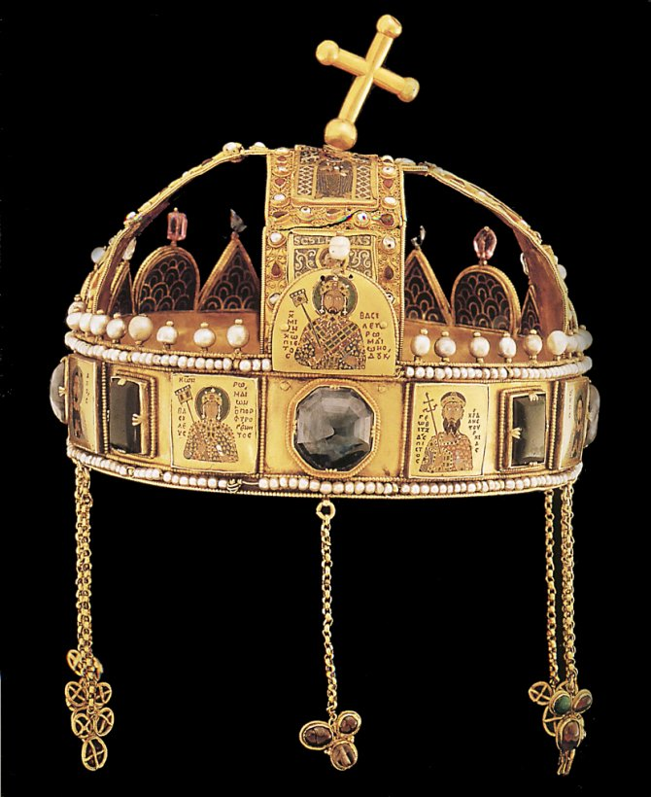
KRUNA UNUKU DUŠANU
Simonidina majka Irina je jednom prilikom poklonila Milutinu krunu, iste težine i vrednosti kao kruna koju je nosio Andronik Drugi, njen muž.
Poklon je Milutin prihvatio, ali tu krunu nikada nije stavio na glavu. Prvi put je poneo njegov unuk Dušan, kada je proglašen za „cara Srba i Grka“.

Slide 44
Kralj Milutin je bio iskreni pravoslavac i, kao takav, najveći graditelj crkava i manastira. Pripisuje mu se gradnja četrdeset bogomolja. Pomenimo samo: Gračanicu, Banjsku, Kraljevu crkvu, odnosno crkvu Joakima i Ane u Studenici, crkvu Svetog Konstantina i Svetog Jovana Krstitelja u Skoplju, manastir Svetog Đorđa – Gorga kod Skoplja... Za Srbe, kroz prohujale vekove, najznačajniji manastir, Hilandar, Milutin je potpuno obnovio. Sadašnju crkvu, na temeljima stare (koju su sagradili, odnosno obnovili, Sveti Sava i Sveti Simeon), on je podigao.
Kada je, dve i po godine posle smrti, Milutin je proglašen za sveca, kraljica Simonida je iz Carigrada (1324) poslala za Milutinov grob jedno kandilo od zlata i plaštanicu za pokrov na Milutinovom kovčegu, za spomen i pokoj duši. Ovaj postupak može ukazivati na činjenicu da Simonida nije otišla u Carigrad s mržnjom prema Srbiji i uspomeni na svog ljubomornog muža, već je, naprotiv, i dalje održavala veze s njom.
Plaštanica kralja Milutina,
XIV vek

Slide 45
Manastir Gračanica, jedna od brojnih Milutinovih zadužbina

Slide 46
Izvori:
http://www.narodnimuzej.rs/srednji-vek/
Literatura:
Simić 2010: Tomislav M. Simić Kalpački.
Žene srpskih vladara. Beograd: Naša priča plus.

Slide 47
Zahvaljujem na pažnji!

